Slide 1
Dziady, cz. IV
Geneza, miłość romantyczna

Slide 2
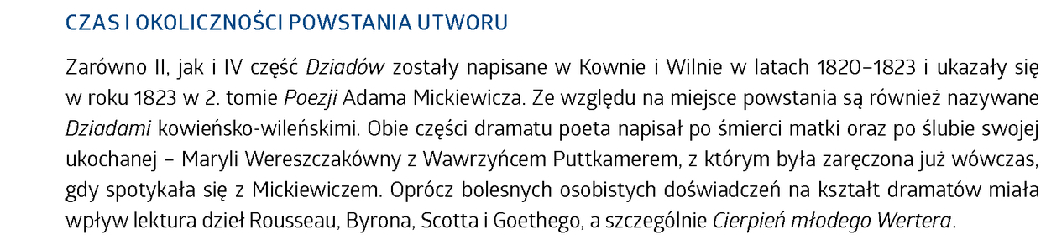
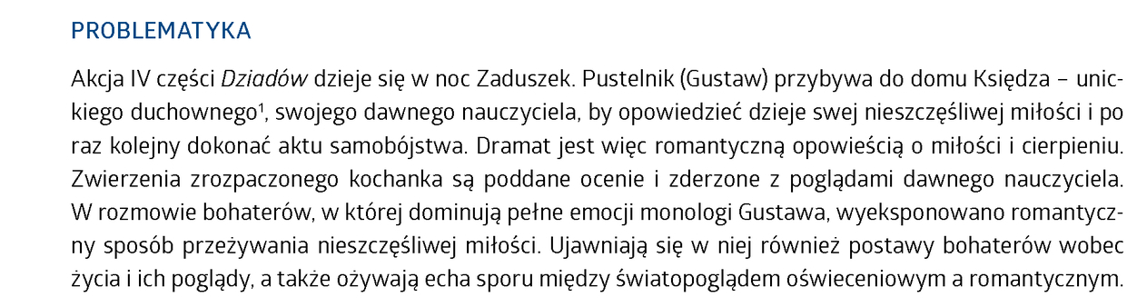

Slide 3
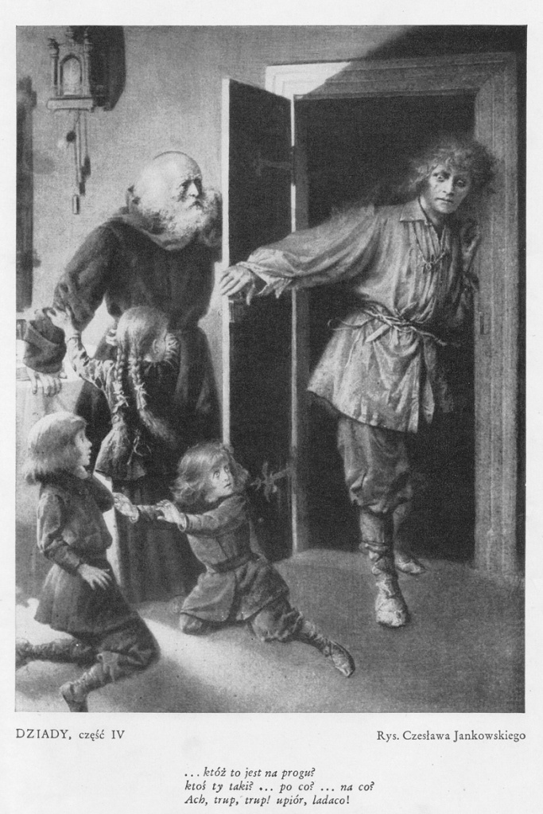
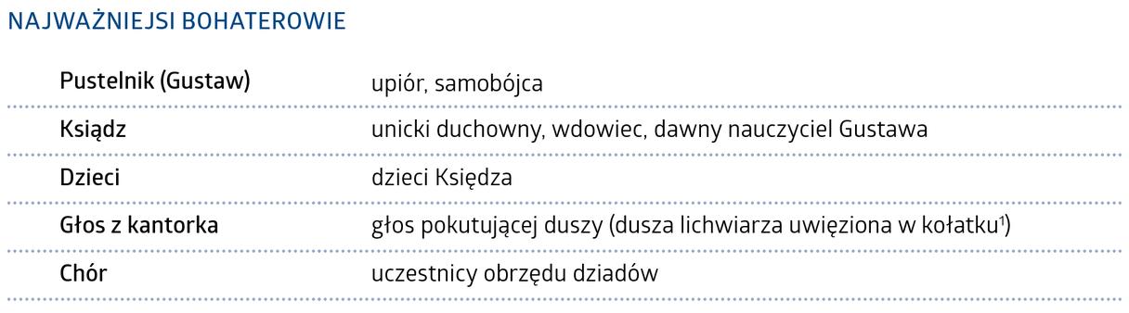
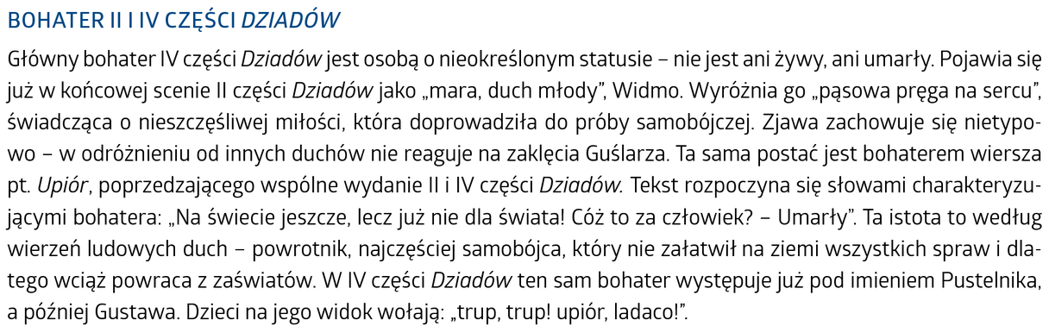

Slide 4
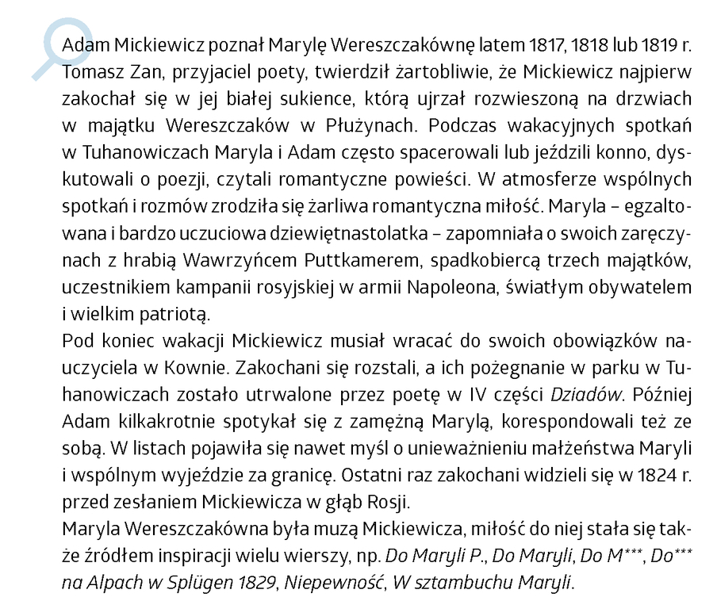
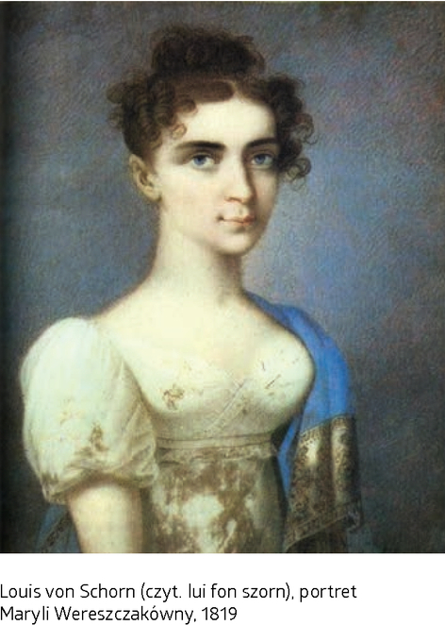

Slide 5
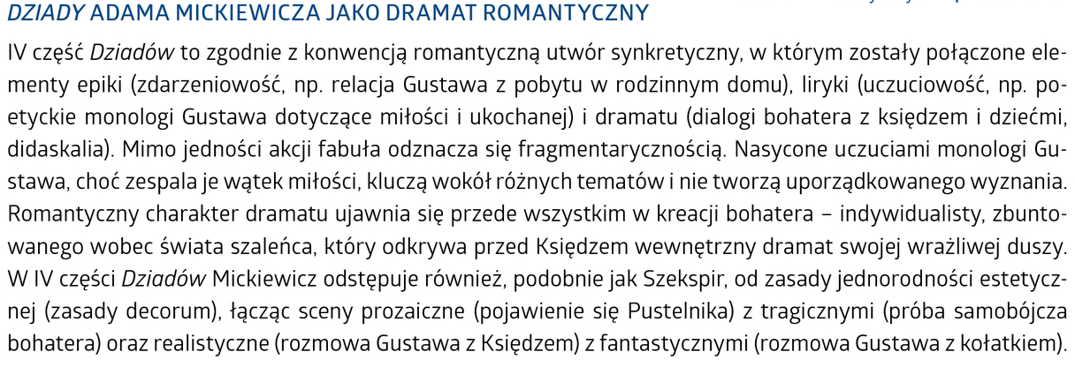
Dramat romantyczny

Slide 6
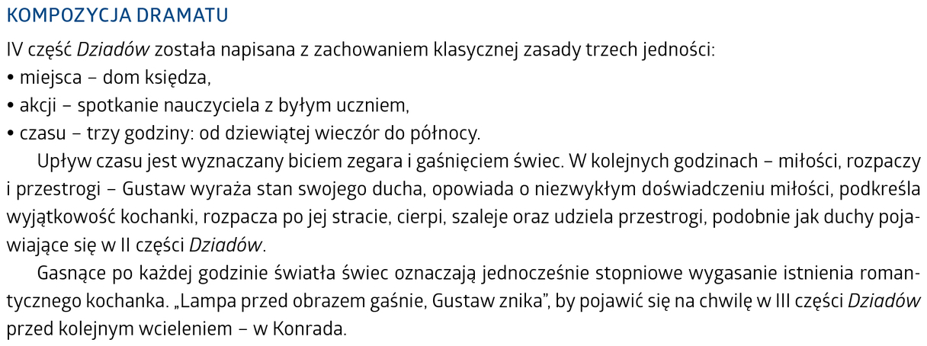
kompozycja

Slide 7
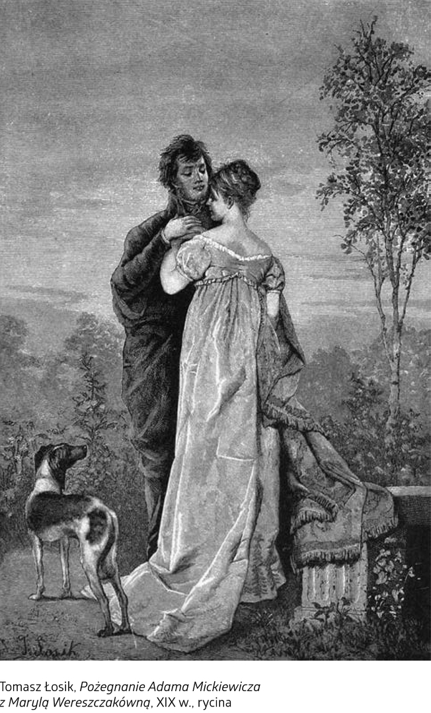
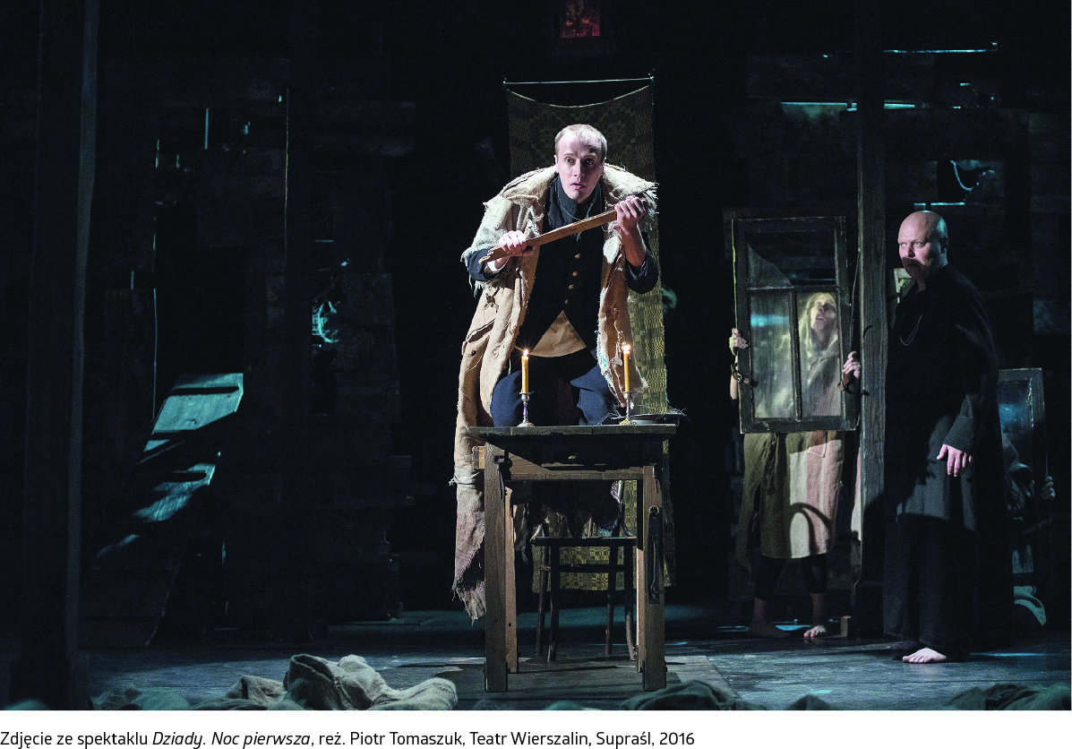
Czytamy, s. 121-125.

Slide 8
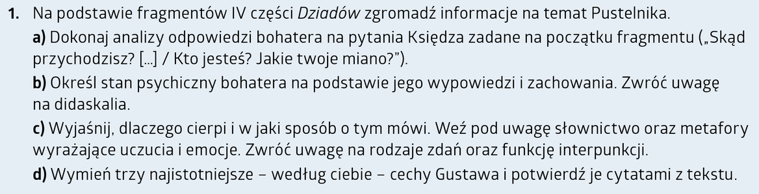
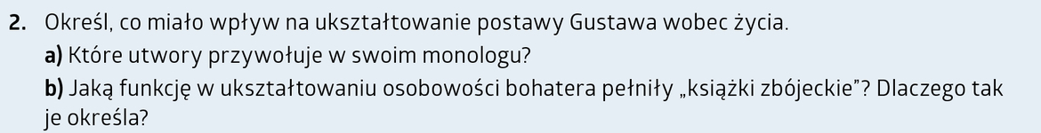

Slide 9
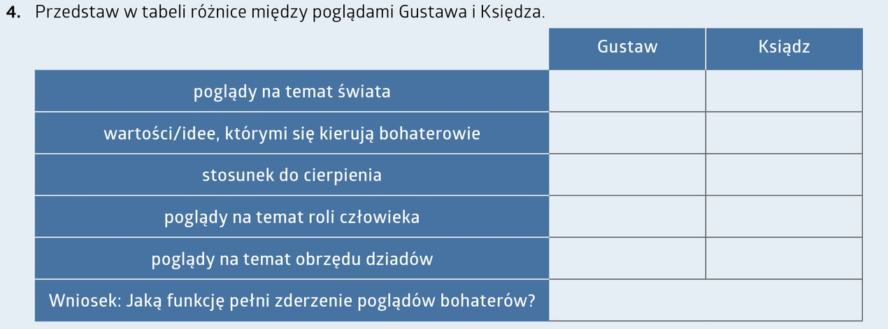
Ksiądz to racjonalista, trzeźwo myślący wdowiec samotnie wychowujący dzieci, nauczyciel.
Gustaw to romantyk, człowiek nieszczęśliwie zakochany, odrzucony przez świat.

Slide 10
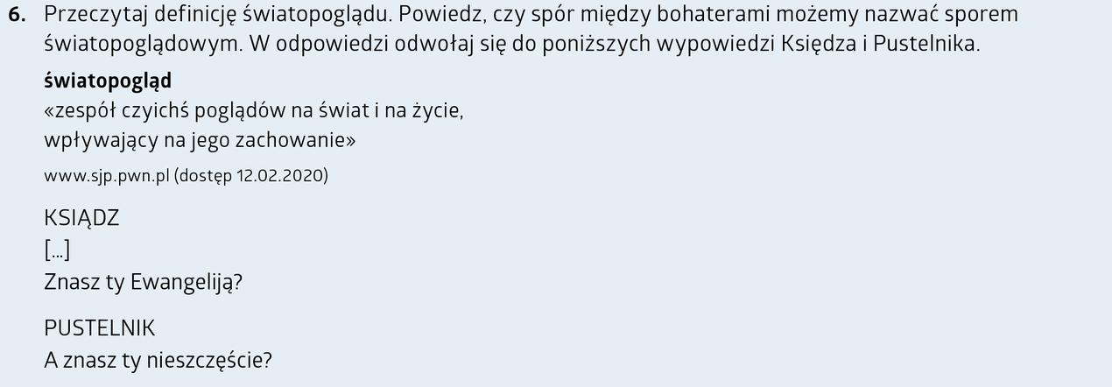

Slide 11
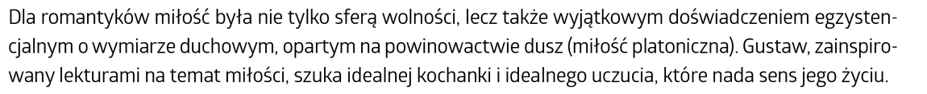
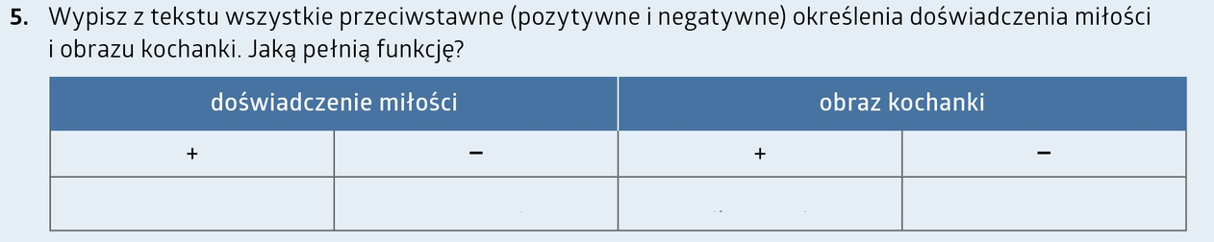
Czytamy, s. 127-129.
Iska i możliwości jej rozniecenia
Cechy miłości romantycznej

Slide 12
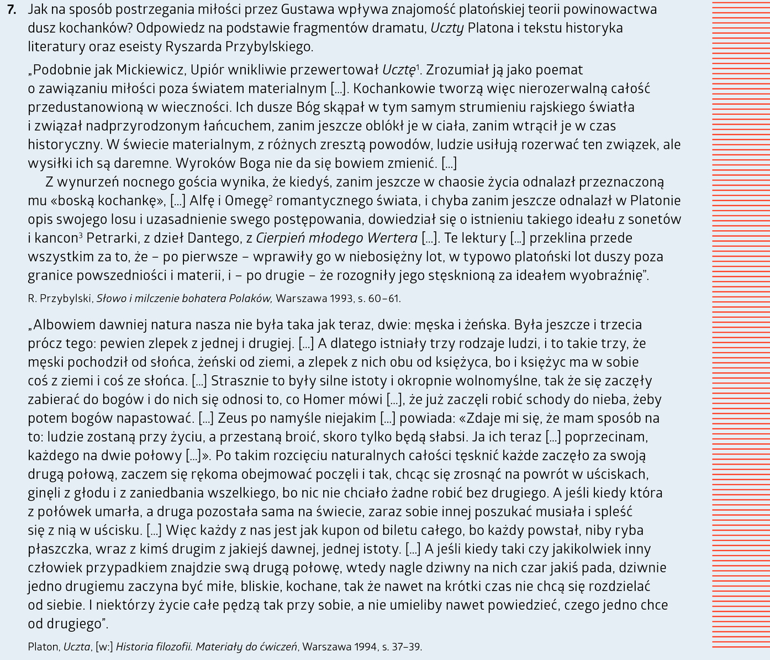

Slide 13
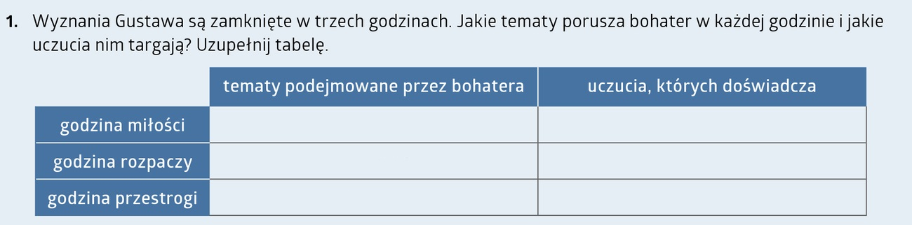
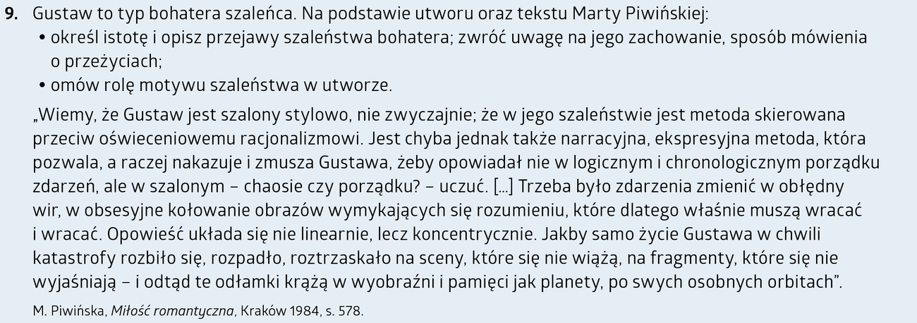

Slide 14

Miłość
najważniejsza wartość
wyjątkowa siła, pozwala dostrzec, że istnieje inny, doskonalszy świat.
„Człowiek zakochany otwiera się na rzeczywistość idealną i zostaje uniesiony w niedostępne wcześniej rejony – tylko tam może się prawdziwie połączyć z drugą istotą”.
nieosiągalność Platońskiego ideału miłości
„Tak, jakby dramat Romea i Julii miał się powtarzać wiecznie”.

Slide 15
Platon twierdził…
… że dusza jest wieczna i pierwotnie istniała w świecie ponadzmysłowym.
Tam mogła oglądać ideę piękna, która miała widzialną postać. Dusza tkwiąca zaś w kleszczach ciała, ujrzawszy piękno empiryczne, przypomina sobie utracony świat, z którego niegdyś przybyła, zaczyna za nim tęsknić.
Miłość – utożsamiona z tęsknotą za utraconym rajem, z siłą rozpalającą duszę i pchającą ją wzwyż do świata idei.
Platońska miłość jest dążeniem do osiągnięcia szczęścia, które polega na posiadaniu dobra. Dając szanse na przekraczanie tego, co zmysłowe, przyczynia się również do oczyszczenia duszy. Umożliwia wznoszenie się ku najwyższym wartościom, co jednocześnie wiąże się także z moralnym nawracaniem, kształtowaniem cnoty. Ogląd Piękna-Dobra-Prawdy dokonujący się dzięki miłości zmusza bowiem do tego, by zwrócić ku niemu całe swe życie. Moc miłości kształtuje charakter człowieka, uszlachetnia jego duszę, przez co zbliża go do doskonałości.
Ale… taka koncepcja pomija indywidualność, jednostkowość

Slide 16
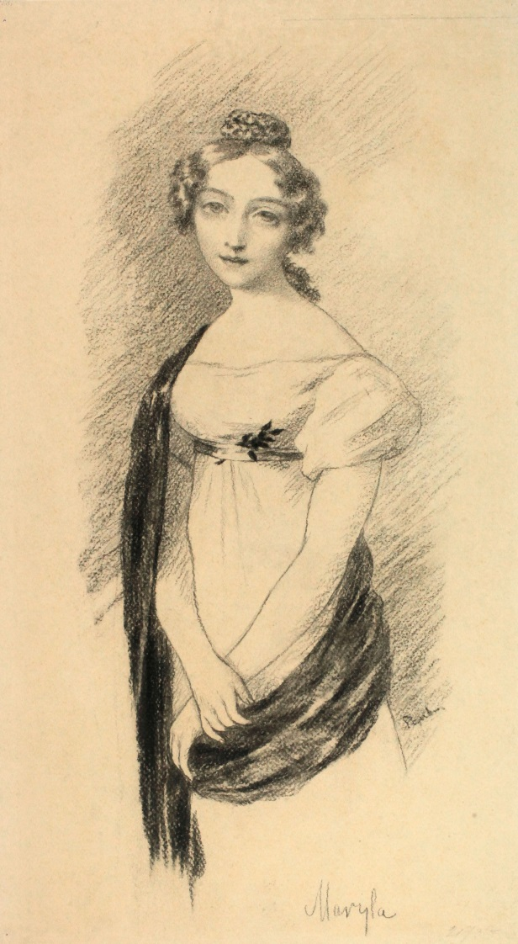
Monolog Gustawa o miłości i cierpieniu to wspaniałe studium psychologiczne osoby owładniętej szaleństwem miłosnej pasji. Jednocześnie to studium wielkiej miłości romantycznej, która stała się głównym tematem dzieła Mickiewicza.

Slide 17
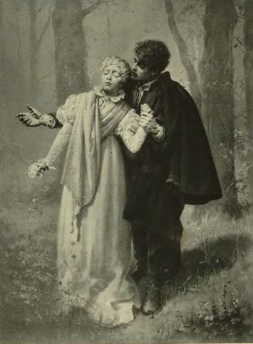
Uczucie Gustawa miało niezwykłą siłę, było dla niego najważniejsze, stało się sensem jego życia. Jak sam przyznaje, duszą i sercem roztopił się w ukochanej, myślał jej myślą, oddychał jej oddechem, zatracając tym samym własną tożsamość i już za życia, będąc tylko cieniem.
FOTOGRAWURA R. PAULUSSENA

Slide 18
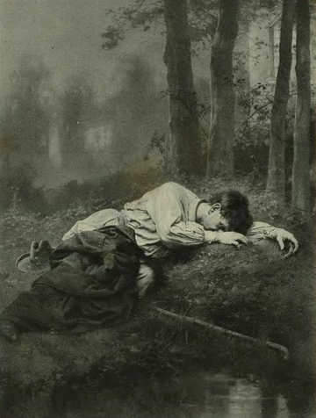
Miłość potężniejsza od śmierci
W obliczu historii Gustawa miłość okazuje się siłą potężniejszą od śmierci i ziemskich przeciwieństw losu. Bohater cały czas wierzy, że rozstanie nie było ostateczne. Według niego, dusze związane przez Boga na wieki, nigdy się nie rozłączą. Stąd też, jeśli wspólne szczęście nie było dane kochankom na ziemi, nadzieję daje im już tylko śmierć. Czekając na ten moment, bohater błądzi po świecie jako cień swej ukochanej i cierpi w samotności.
FOTOGRAWURA R. PAULUSSENA

Slide 19
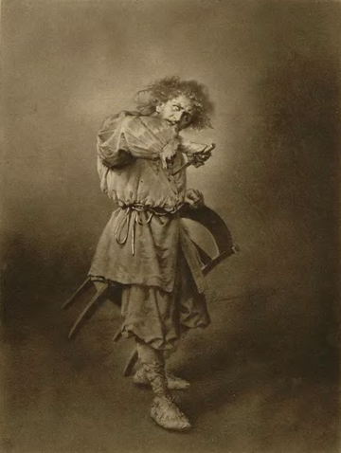
Kto ponosi odpowiedzialność za nieszczęście Gustawa?
Romantyczne lektury Gustawa, które tak, a nie inaczej ukształtowały jego wyobrażenie o miłości?
Sam Gustaw, który uległ zbytniej namiętności?
Ukochana, ponieważ wybrała innego?
FOTOGRAWURA R. PAULUSSENA

Slide 20
GODZINA ROZPACZY
Kobieto! puchu marny! ty wietrzna istoto!
Postaci twojej zazdroszczą anieli,
A duszę gorszą masz, gorszą niżeli!...
Przebóg! tak ciebie oślepiło złoto!
I honorów świecąca bańka, wewnątrz pusta!
Bodaj!... Niech, czego dotkniesz, przeleje się w złoto;
Gdzie tylko zwrócisz serce i usta,
Całuj, ściskaj zimne złoto!
Ja, gdybym równie był panem wyboru,
I najcudniejsza postać dziewicza,
Jakiej Bóg dotąd nie pokazał wzoru,
Piękniejsza niżli aniołów oblicza,
Niżli sny moje, niżli poetów zmyślenia,
Niżli ty nawet... oddam ją za ciebie,
Za słodycz twego jednego spojrzenia!
Ach, i gdyby w posagu
Płynęło za nią wszystkie złoto Tagu,
Gdyby królestwo w niebie,
Oddałbym ją za ciebie!
Najmniejszych względów nie zyska ode mnie
Gdyby za tyle piękności i złota
Prosiła tylko, ażeby jej luby
Poświęcił małą cząstkę żywota,
Którą dla ciebie całkiem poświęca daremnie!
Gdyby prosiła o rok, o pół roka,
Gdyby jedna z nią pieszczota,
Gdyby jedno mgnienie oka,
Nie chcę! nie! i na takie nie zezwolę śluby.

Slide 21
Bohater próbuje dojść do prawdy, poszukuje, analizuje swoją przeszłość. Postawę tę zapowiada już motto utworu.
Gustaw pragnie zrozumieć. Nie poddaje się rezygnacji, nie próbuje zapomnieć, przeciwnie – „podnosi zmurszałe całuny”.
* Szalona ekspresja

Slide 22
Sposób wypowiedzi Gustawa
- chaotyczny, pełen ekspresji, urywanych zdań, niejasności pokazuje jego wewnętrzne rozdarcie, walkę, która toczy się w jego duszy. Gustaw poprzez swój monolog (nie słucha Księdza, przerywa mu) jawi się także jako indywidualista, człowiek skoncentrowany na sobie, wręcz egoista.
Jego wypowiedź wskazuje na niezwykle silne przeżywanie świata przez bohatera. Gustaw staje się miejscami jedyną postacią całego dramatu, co czyni utwór podobnym do monodramatu.
*Monodramat – utwór dramatyczny, w którym występuje tylko jedna postać

Slide 23
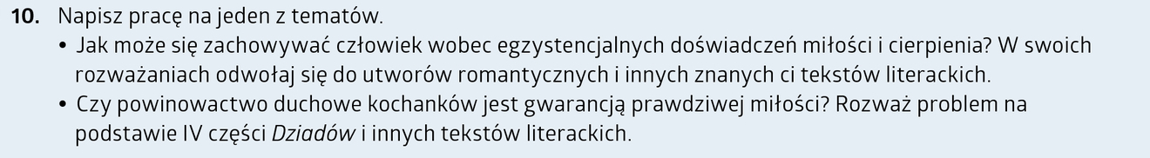

Slide 24
1. Przykładowa odpowiedź:
Romantycy postrzegają miłość w kategoriach metafizycznych, egzystencjalnych – nie jest ona dla nich
zjawiskiem o charakterze biologicznym, psychologicznym czy obyczajowym. Miłość miała być
kluczem do sensu istnienia, oczekiwano, że pozwoli odpowiedzieć na najważniejsze pytania, jakie
stawia sobie człowiek. Romantycy postrzegali miłość jako swoistą ,,komunię dusz” – kochankowie
mieli stanowić swoje dopełnienie.
2. Nazwa środka – paradoks / antyteza
Funkcja – autorka podkreśla antynomiczność romantycznego postrzegania świata.
3. Przykładowa odpowiedź:
Świat przypomina tkany dywan. Widzimy tylko jego lewą stronę, przedstawiającą chaotyczną plątaninę
nici. Jedną z takich nici stanowi nasze życie. Nie wiemy zatem, jaką pełni ono rolę w tym wzorze, a
zatem nie znamy sensu, celu, istoty naszego życia. Są one widoczne jedynie „po tamtej stronie”, gdzie
– wraz z innymi nićmi – układa się we wzór. Ta druga (prawa) strona to świat nadrealny, nadzmysłowy,
a zatem niedostępny ludzkiemu wzrokowi jako niedoskonałemu organowi zmysłu. Owa nieznajomość
sensu i celu naszego istnienia wywołuje frustrację objawiającą się „chorobą wieku”. Romantycy
postrzegali życie jako bezsensowne w chaosie świata. Nie potrafili odnaleźć głębszego sensu w ludzkiej
egzystencji, doświadczeniu dnia codziennego. Stąd brała się „choroba wieku”.
4. miłość platoniczna – miłość rozgrywająca się wyłącznie w sferze duchowej
miłość tragiczna – miłość z góry skazana na niepowodzenie, najczęściej kończąca się dla jednego lub
obojga bohaterów śmiercią
miłość silniejsza niż śmierć – uczucie niezwykle silne, będące w stanie przezwyciężyć wszelkie
przeciwieństwa losu, trwające nawet po śmierci ukochanej osoby
opętanie miłością – o uczuciu silnym, zniewalającym (często o zauroczeniu)
ślepa miłość – miłość pozbawiona racjonalnego spojrzenia na drugą osobę, idealizująca partnera
5. Przykładowa odpowiedź:
Cierpienia młodego Wertera – obraz miłości od początku skazanej na niepowodzenie. Werter darzy
uczuciem Lottę, która jest zaręczona z Albertem. Tytułowy bohater pragnie porozumienia dusz, szuka
w ukochanej uczuciowego powinowactwa i choć je odnajduje, nie może dzielić życia z Lottą. Jest to
miłość tragiczna, nieszczęśliwa.
IV część Dziadów – wychowany na „książkach zbójeckich” Gustaw pragnął prawdziwej miłości. Srodze
się jednak zawiódł, kiedy okazało się, że wybranka jego serca wolała związać się z lepiej sytuowanym
człowiekiem. Gustaw doświadcza zderzenia z prawami realnego świata, nie potrafi pogodzić się z tym,
jak on funkcjonuje. Naiwnie wierzył, że romantyczna komunia dusz ma szansę na spełnienie. Przeżywa
nieszczęśliwą miłość, odczuwaną nawet po jego samobójczej śmierci.
Pan Tadeusz – miłość Jacka Soplicy i Ewy nie znalazła finału w małżeństwie. Zakochany mężczyzna
po odrzuceniu przez rodziców ukochanej z rozpaczy popełnił zbrodnię i musiał uciekać, a dziewczynę
wydano za mąż. Nigdy więcej się nie spotkali, bo Ewa młodo umarła

